Slide 1
Отчет об исполнении в 2022 году показателей муниципальных программ Управлением по социальной политике Администрации городского округа Анадырь

Slide 2
В бюджете городского округа Анадырь на 2022 год
и плановый период 2023-2024 годов Управлению социальной политики Администрации городского округа Анадырь
2022 году на реализацию муниципальных программ
предусмотрено ассигнований всего - 1 336 220,8 тыс. рублей

Slide 3
Источники финансирования 2022 год

Slide 4
Произведенные расходы 1 334 496,3 тыс. рублей – 99,9%

Slide 5
ПРЕДУСМОТРЕНО АССИГНОВАНИЙ на 2022 год МП «Развитие образования и молодежная политика на территории городского округа Анадырь на 2020 -2025 годы»

Slide 6
Произведенные расходы

Slide 7
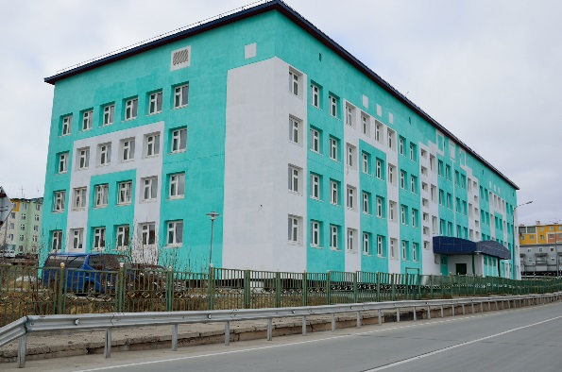
Основное мероприятие «Федеральный проект «Успех каждого ребенка» МБОУ «Средняя общеобразовательная школа №1»
Мероприятие «Создание в общеобразовательных организациях, расположенных в сельской местности и малых городах, условий для занятий физической культурой и спортом»
План – 4 129,4 тыс. рублей
Факт – 4 129,4 тыс. рублей
Исполнение – 100,0 %.

Slide 8
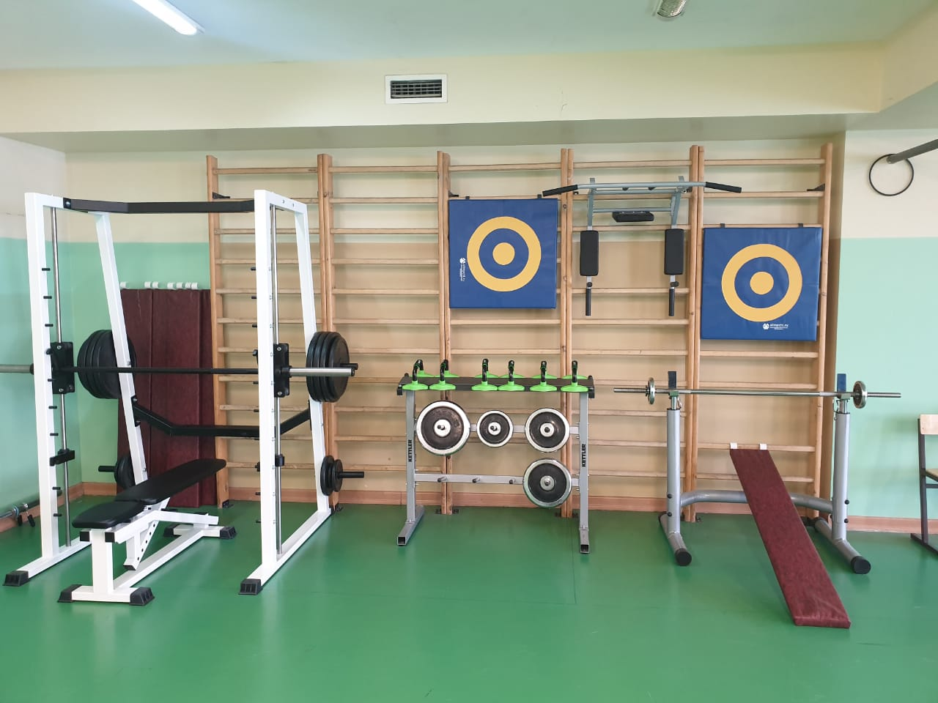
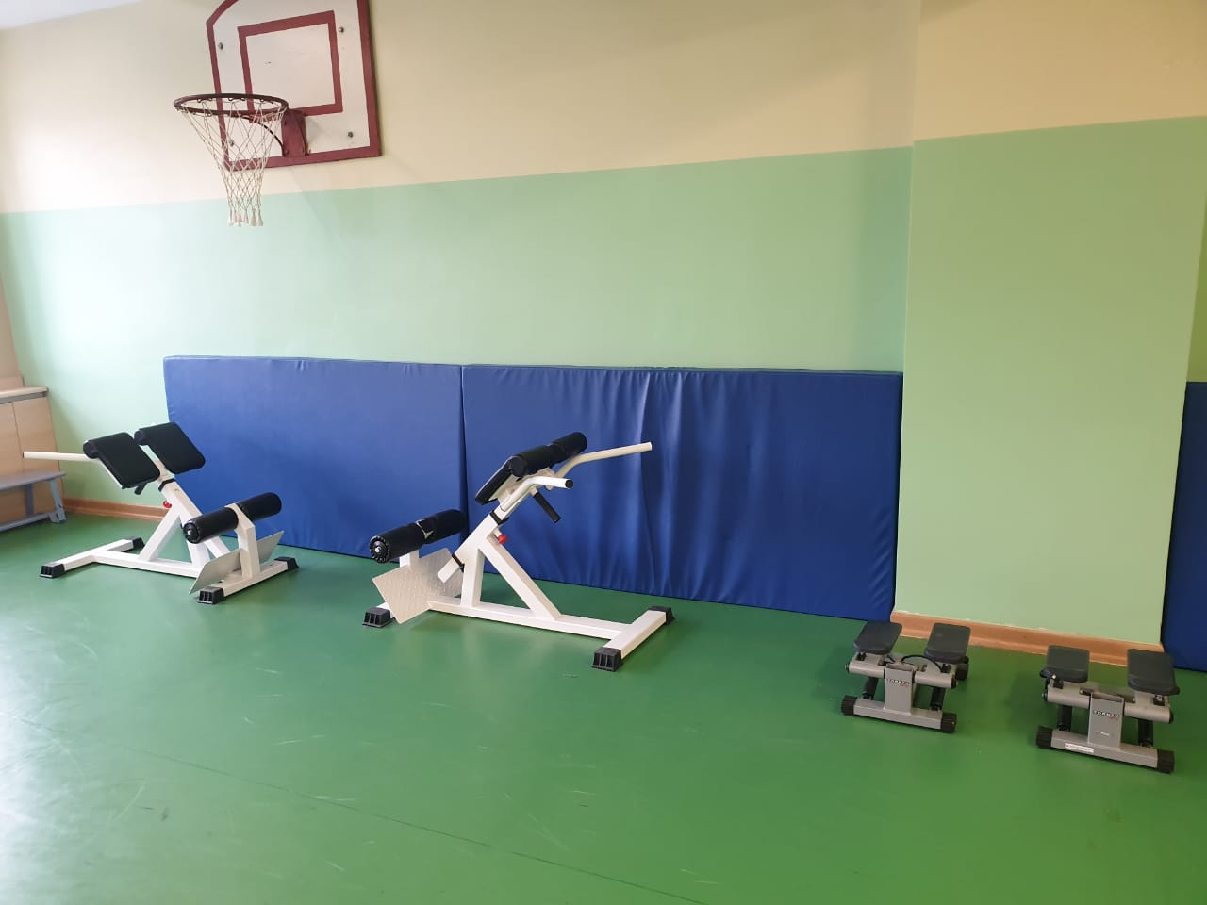

Slide 9
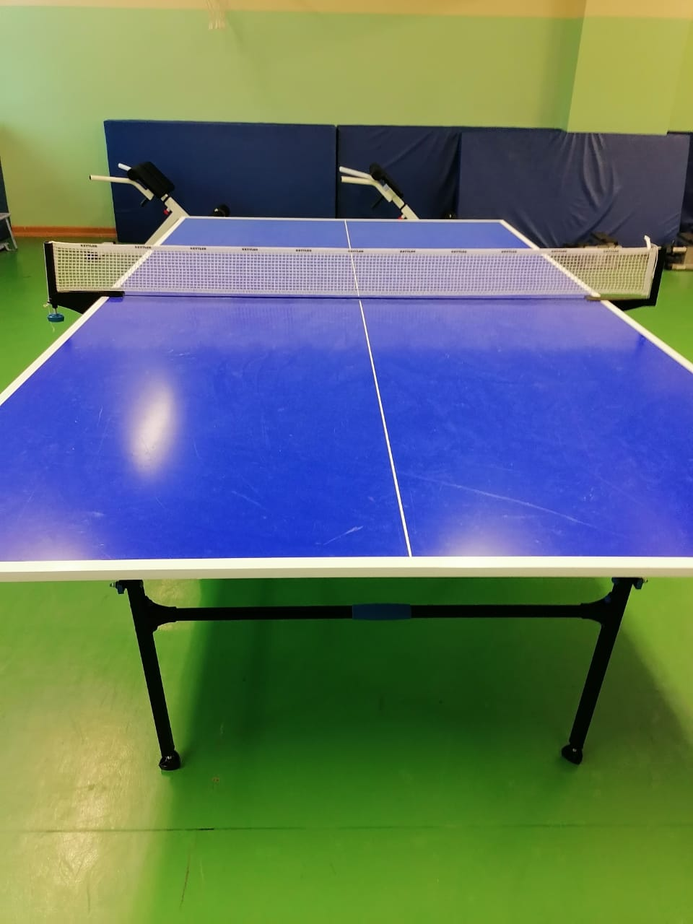
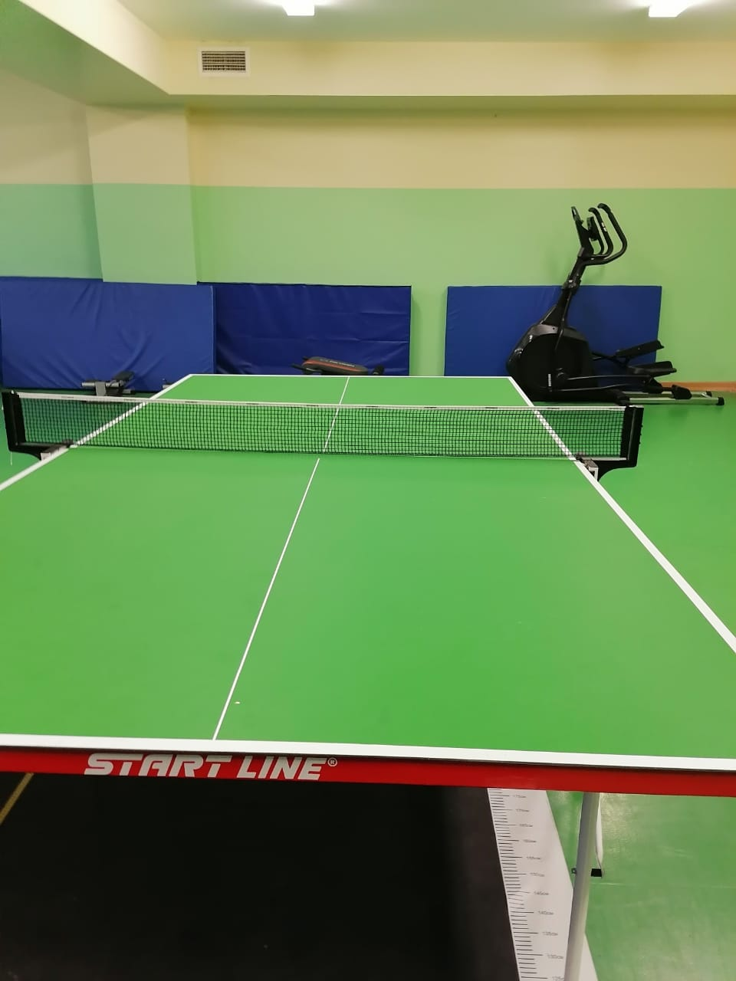

Slide 10
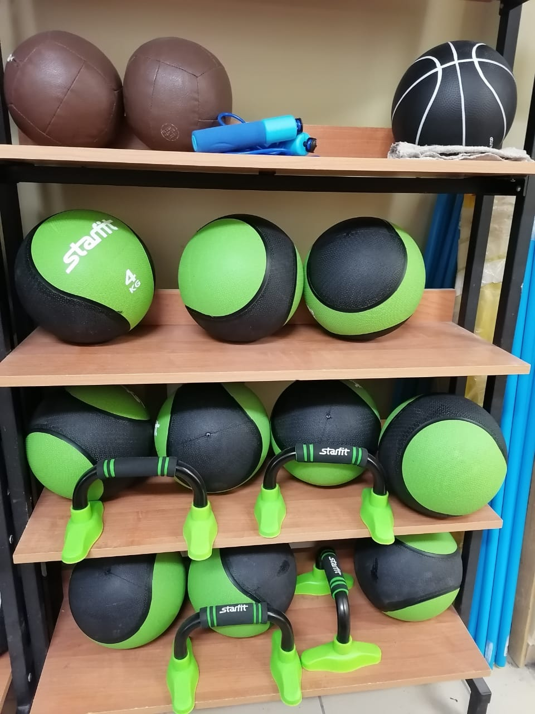
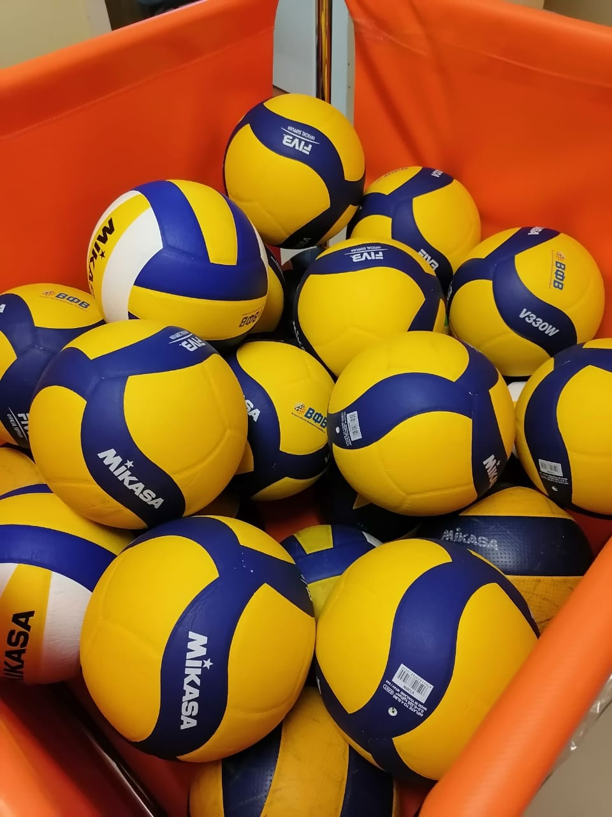
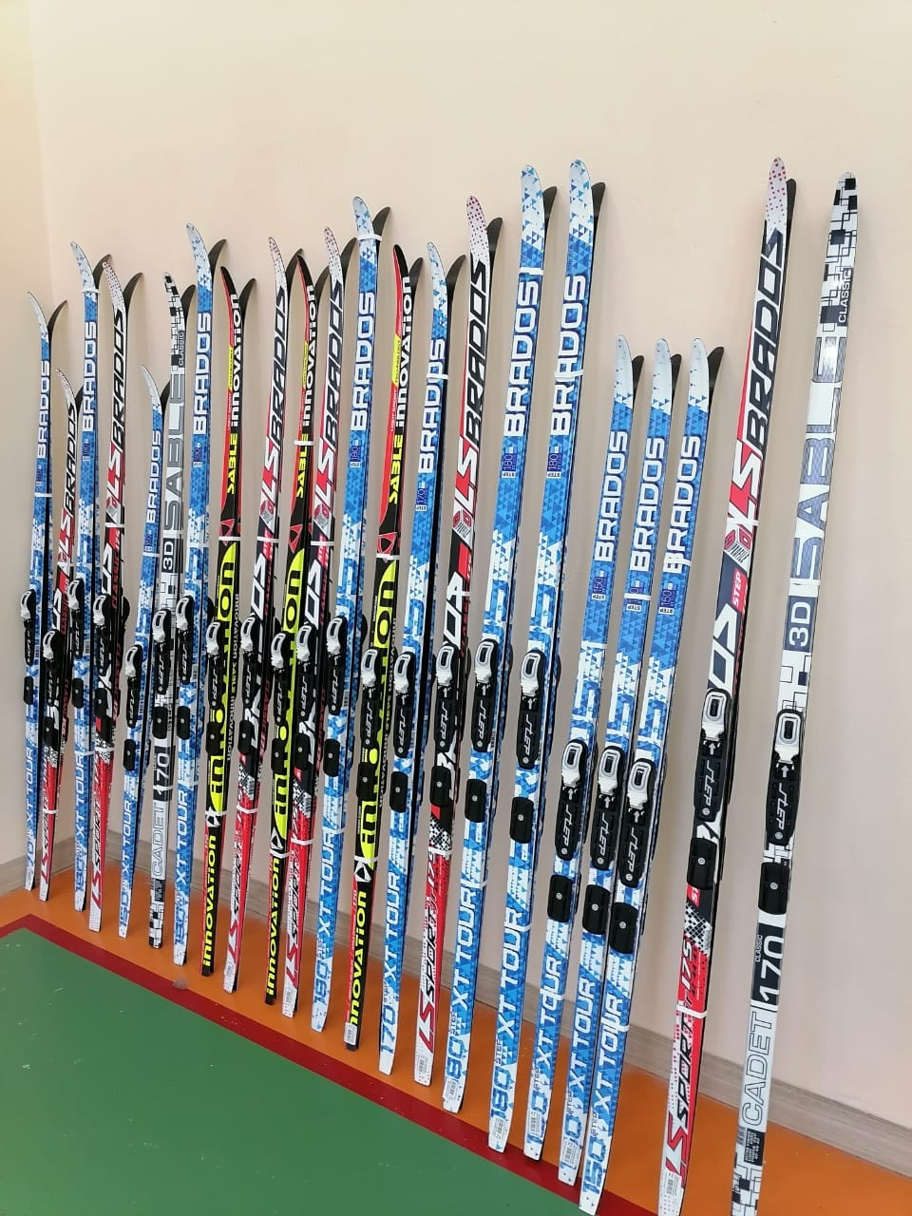

Slide 11
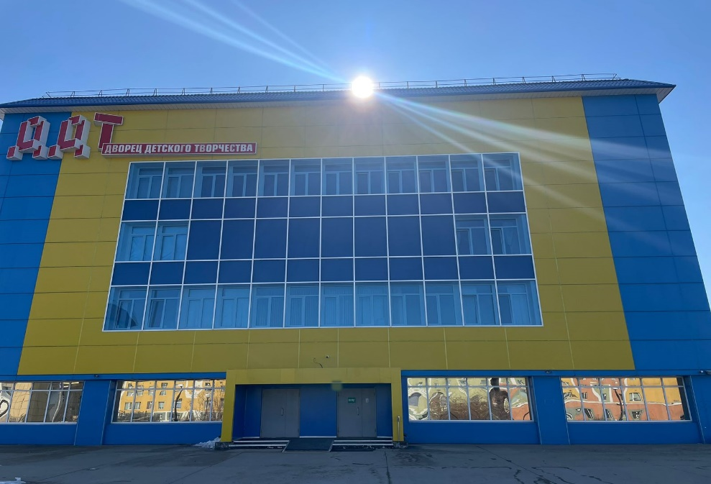
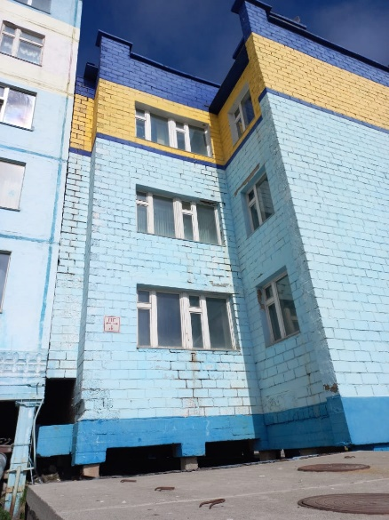
Основное мероприятие «Организация и проведение ремонтных работ (реконструкция) на объектах инфраструктуры образования» план -29 471,9 тыс. рублей, факт – 29 471,8 тыс. рублей (100,0 %)
Объекты инфраструктуры образования | Объем финансирования ремонтных работ тыс.руб.
МАУ ДО «Детская школа искусств городского округа Анадырь» | 1 171, 5
МАУ ДО «Дворец детского и юношеского творчества городского округа Анадырь | 1 316,5

Slide 12
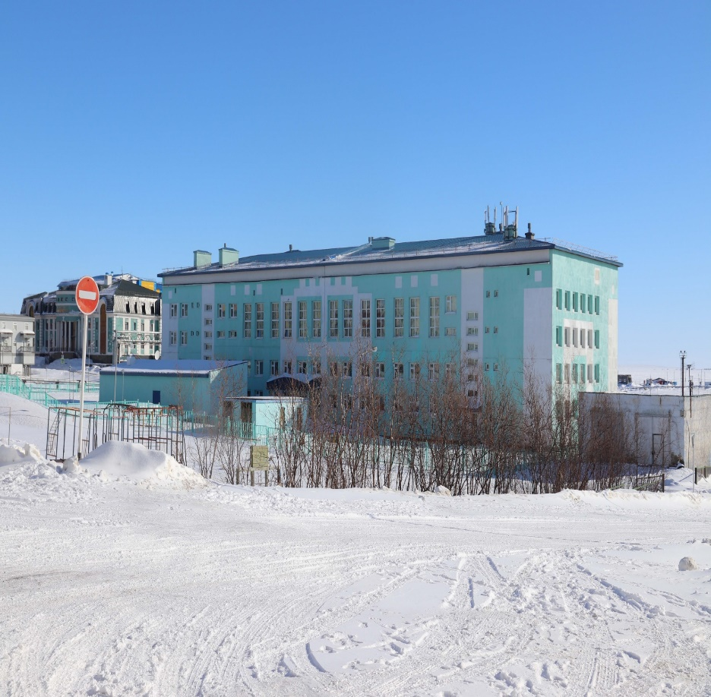
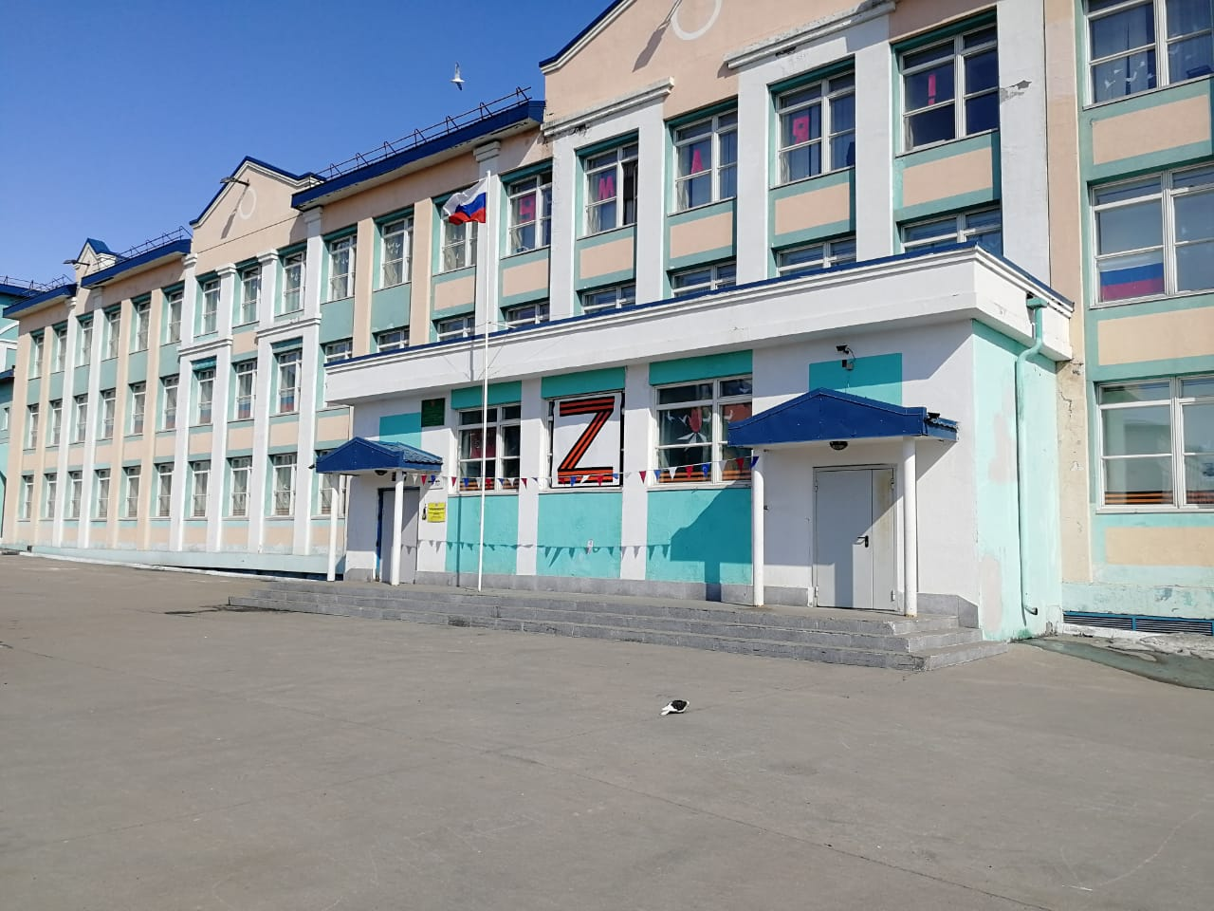
Муниципальные образовательные организации городского округа Анадырь | Объем финансирования ремонтных работ тыс. рублей
МБОУ «Средняя общеобразовательная школа №1 города Анадырь» | 11 548,7
МБОУ «Основная общеобразовательная школа №1 города Анадырь» | 4 757,0

Slide 13
Муниципальные образовательные организации городского округа Анадырь | Объем финансирования ремонтных работ тыс.рублей
МБОУ «Детский сад «Сказка» городского округа Анадырь | 3 973,4
МБОУ «Детский сад «Парус» городского округа Анадырь | 6 568,9
МБОУ «Детский сад «Олененок» села Тавайваам | 135,7

Slide 14
Основное мероприятие «Обеспечение безопасности образовательных организаций городского округа Анадырь» план -18 363,3 тыс. руб., факт – 18 327,8 тыс. руб. (99,8 %)
Образовательные организации городского округа Анадырь | Объем финансирования на обеспечение безопасности тыс.руб.
МБОУ «Средняя общеобразовательная школа №1 города Анадырь» | 6 698,8
МБОУ «Основная общеобразовательная школа №1 города Анадырь» | 10 474,6
МБОУ «Детский сад «Сказка» городского округа Анадырь | 783,2
МБОУ «Детский сад «Золотой ключик» городского округа Анадырь | 100,0
МБОУ «Детский сад «Ладушки» городского округа Анадырь | 15,8
МАУ ДО «Дворец детского и юношеского творчества городского округа Анадырь | 255,4

Slide 15
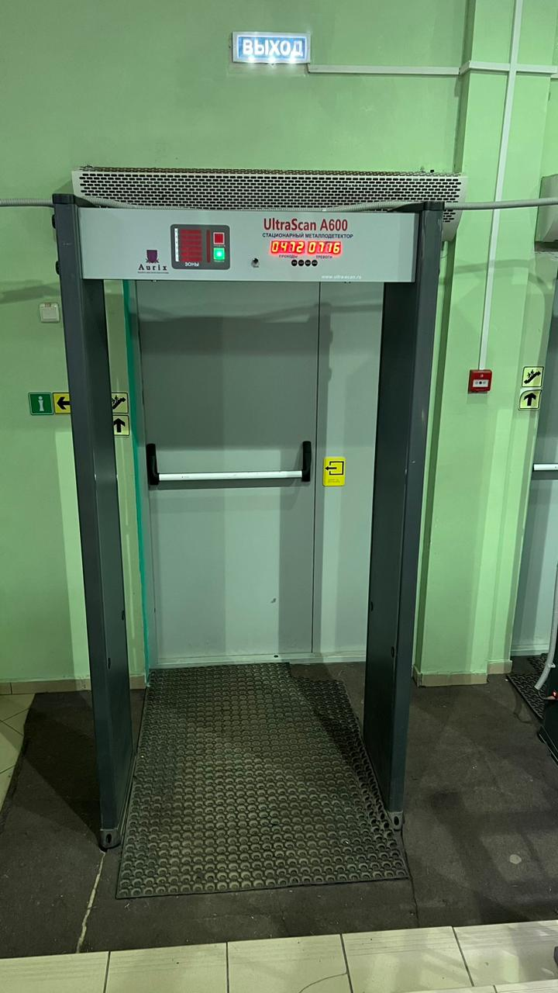
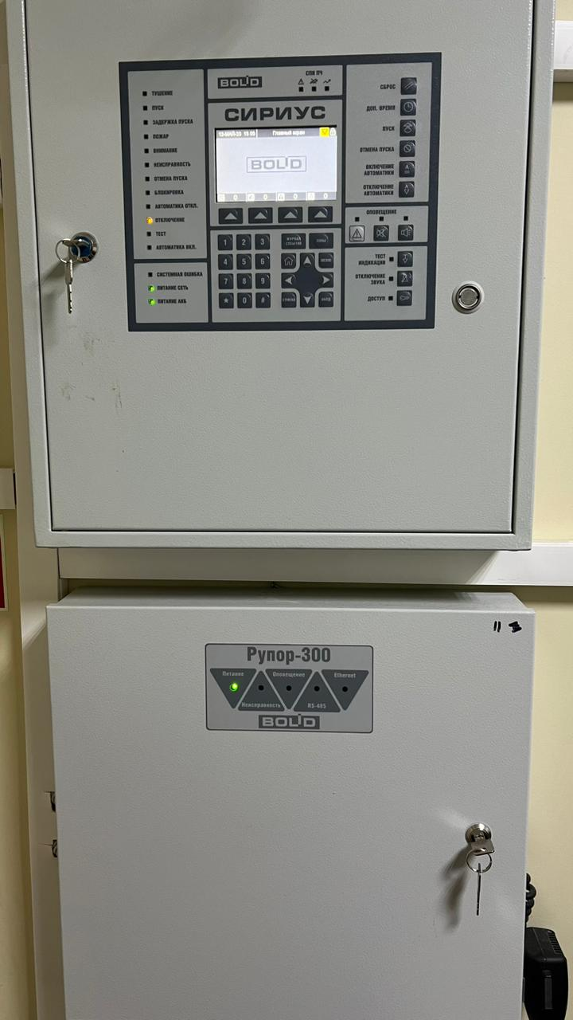

Slide 16
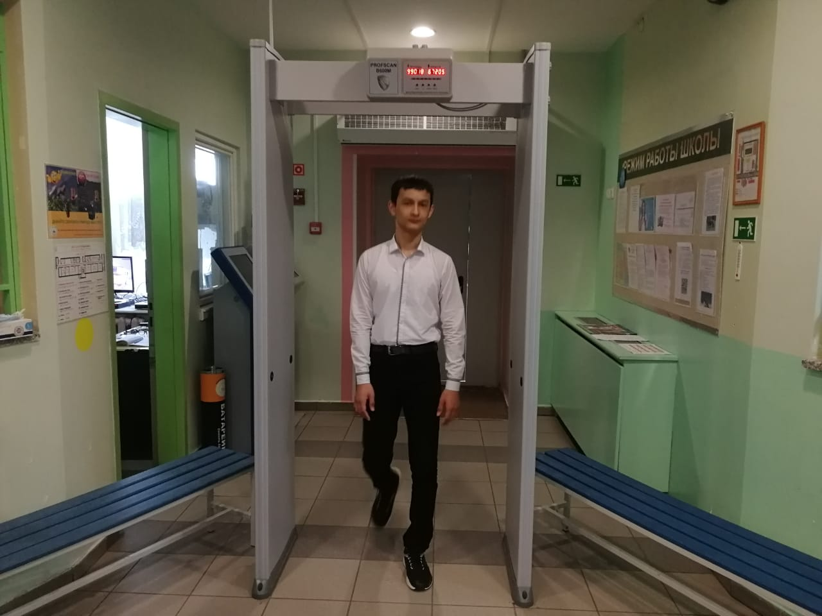

Slide 17
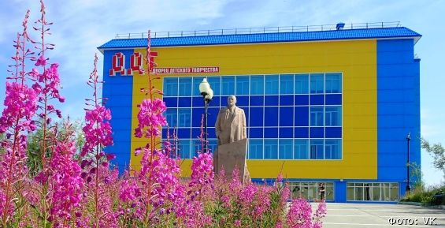
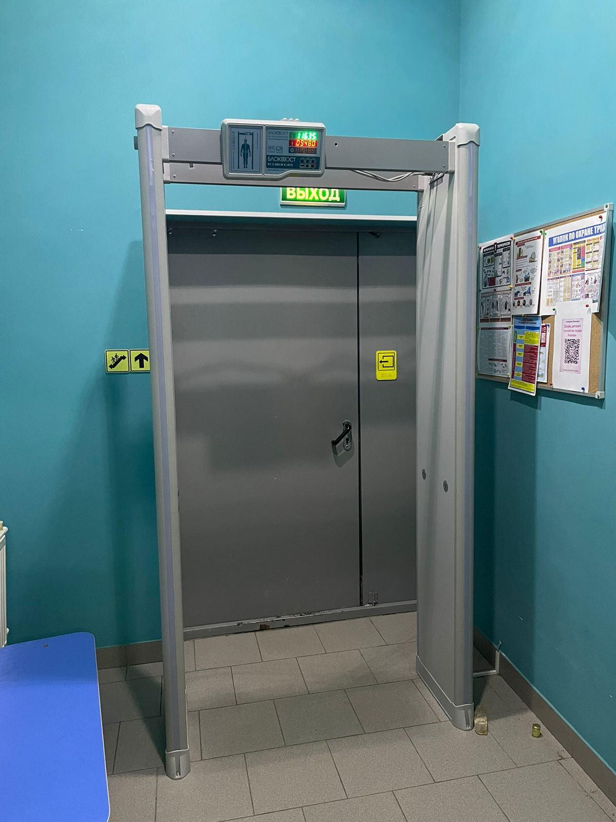

Slide 18
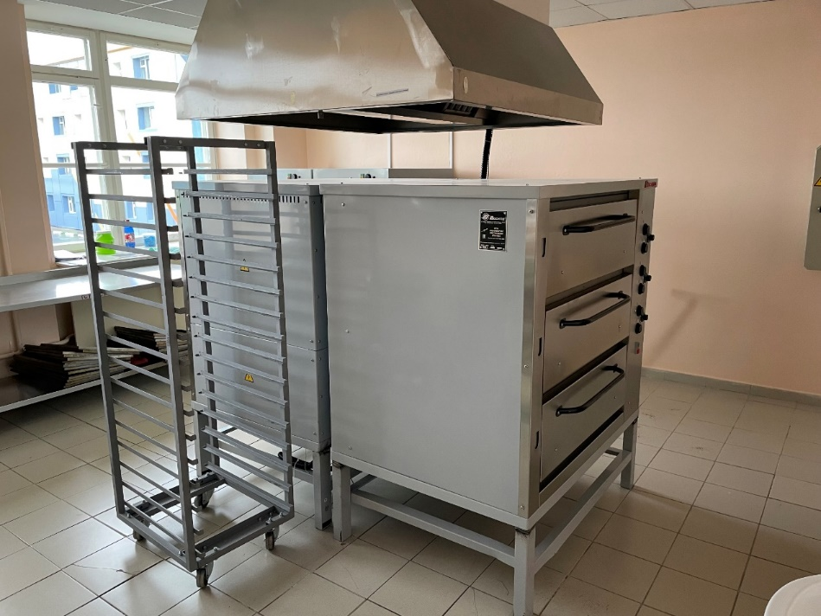
Мероприятие «Приобретение оборудования и
товарно-материальных ценностей
для нужд муниципальных образований»
план – 1 016,0 тыс. руб., факт – 1 016,0 тыс. руб. (100,0%)

Slide 19
ПРЕДУСМОТРЕНО АССИГНОВАНИЙ на 2022 год МП «Развитие социально-культурной сферы в городском округе Анадырь на 2020-2025 годы» план – 82 381,8 тыс. рублей, факт – 82 312,3 тыс. руб. (99,9%)

Slide 20
Произведенные расходы

Slide 21
Мероприятие «Создание модельных муниципальных библиотек» основного мероприятия «Участие в федеральном проекте «Культурная среда» ПП «Развитие культуры и укрепление единого культурно- информационного пространства в городском округе Анадырь план – 5000,0 тыс. руб., факт – 5000,0 тыс. рублей (100,0%)

Slide 22
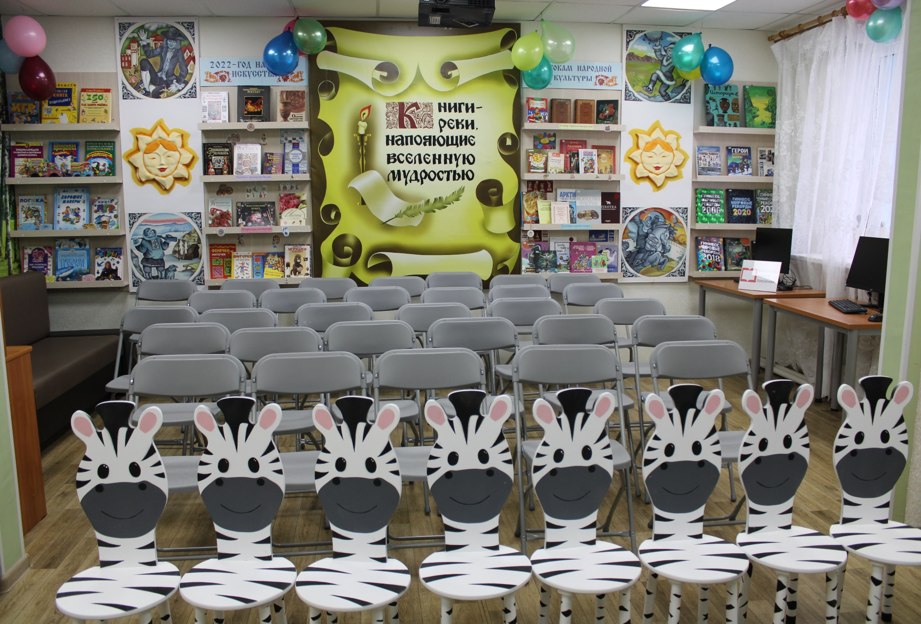

Slide 23
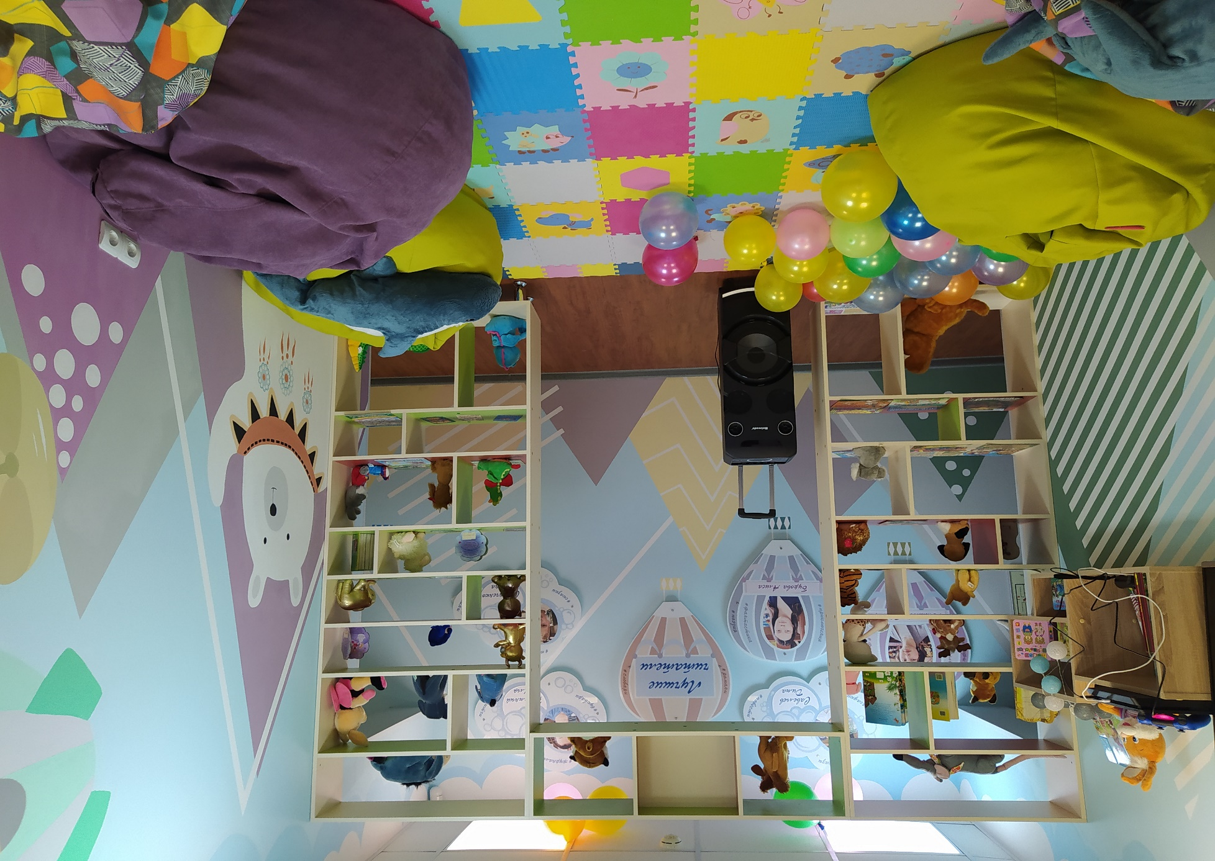

Slide 24
Мероприятие «Хлебосольный горожанин» основного мероприятия «Обеспечение условий межнационального мира и согласия гармонизации межнациональных (межэтнических) отношений» ПП «Развитие культуры и укрепление единого культурно- информационного пространства в городском округе Анадырь план – 500,0 тыс. руб., факт – 500,0 тыс. рублей (100,0%)

Slide 25
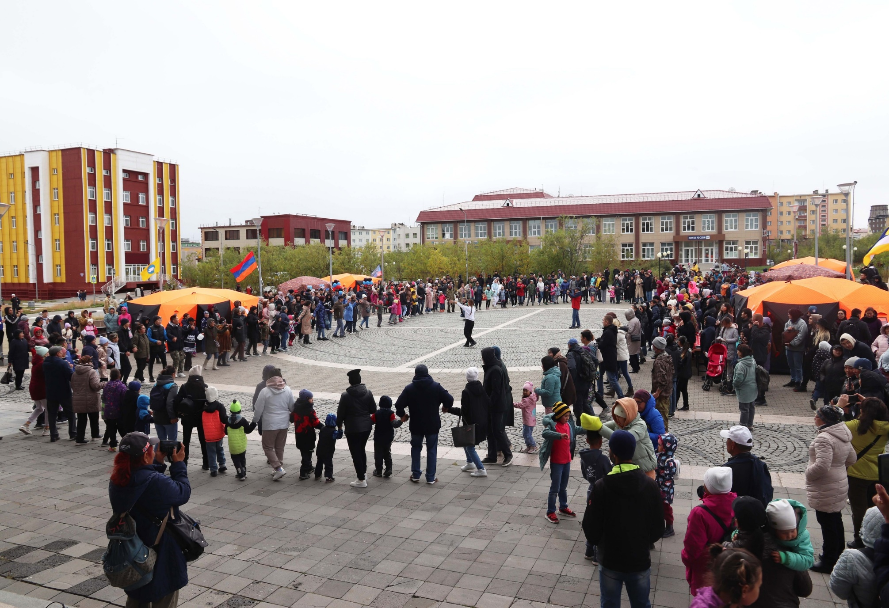

Slide 26
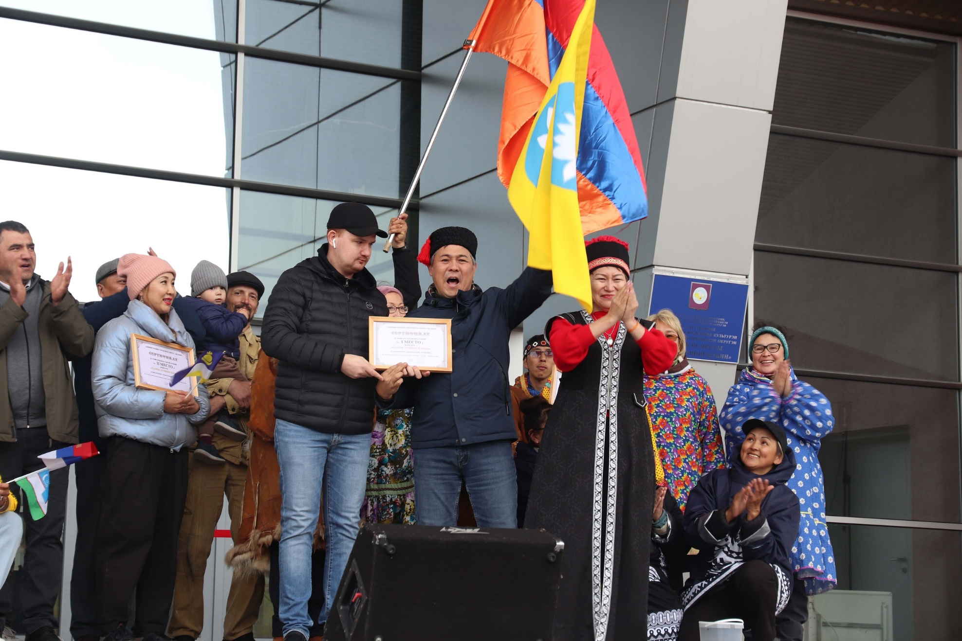

Slide 27
Подпрограмма «Развитие физической культуры и спорта в городском округе Анадырь на 2020-2025 годы; план – 4 198,8 тыс. руб., факт – 4 188,9 тыс. рублей (99,7%)

Slide 28
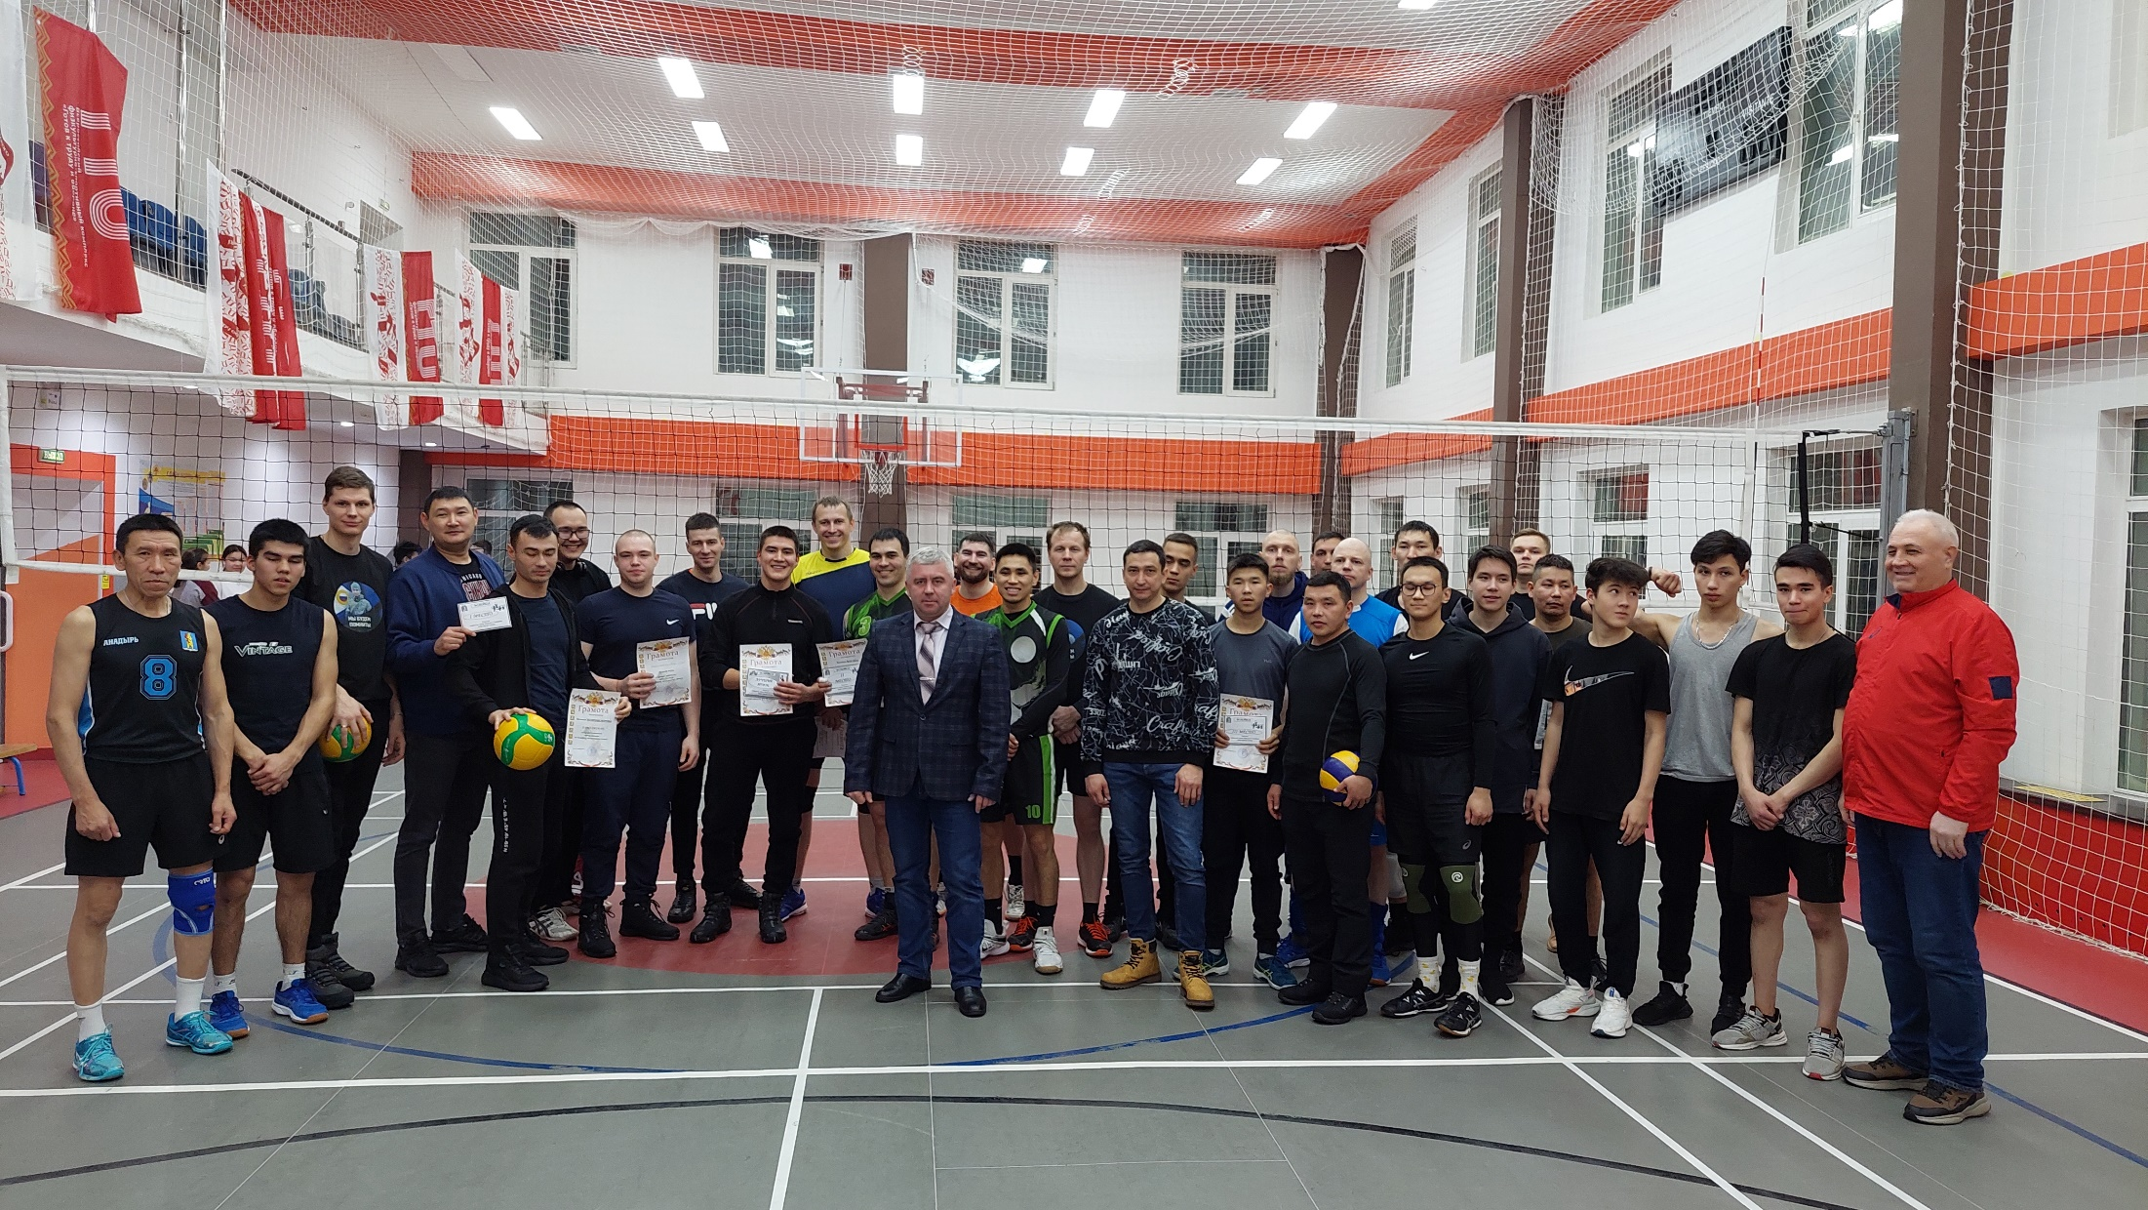

Slide 29
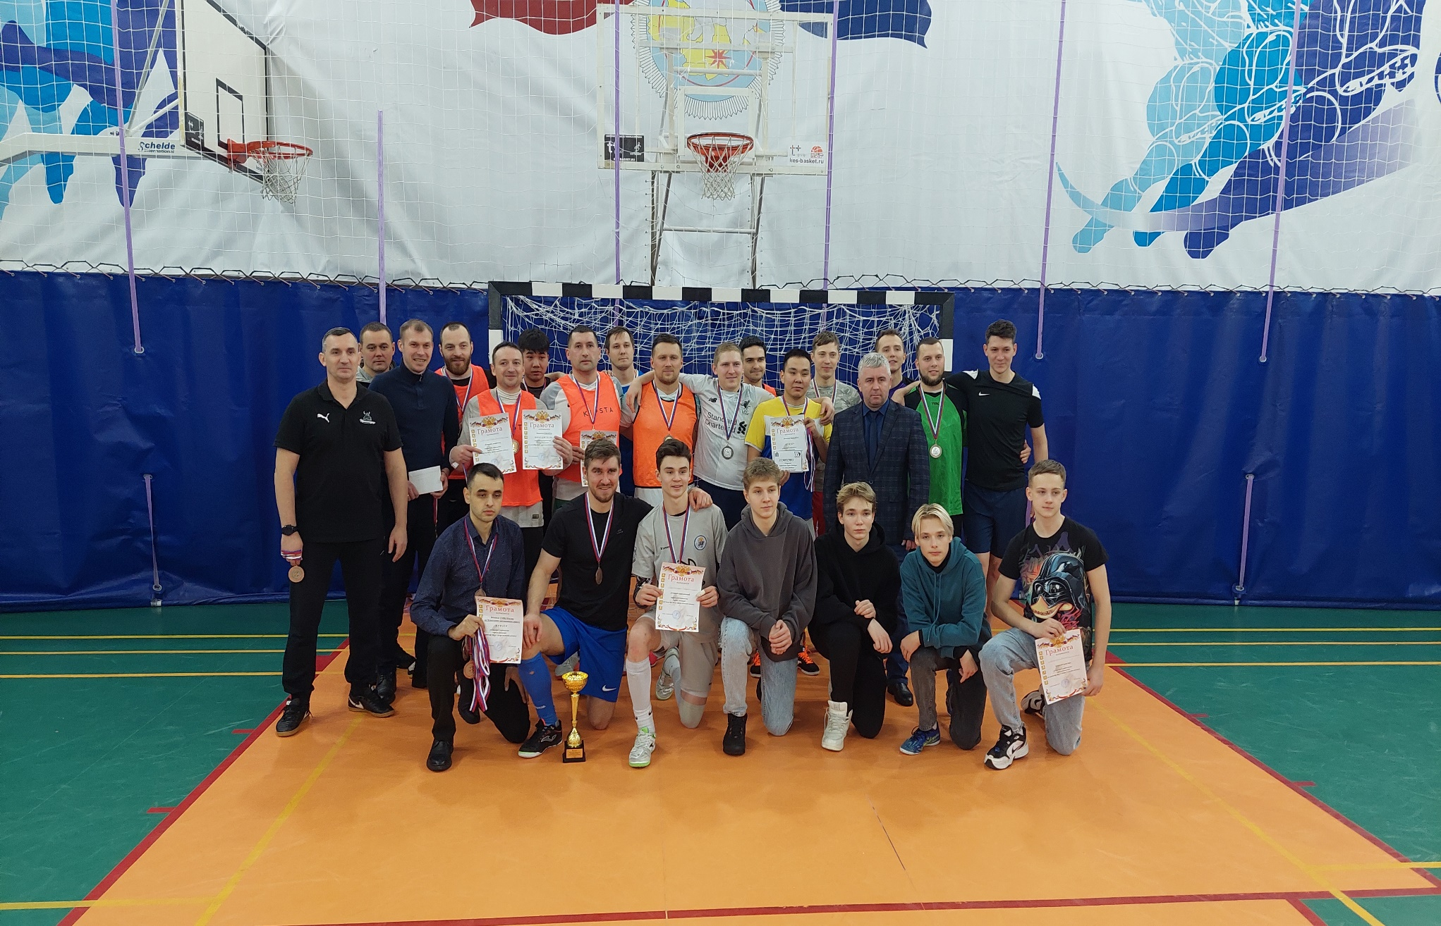

Slide 30
Подпрограмма «Активное долголетие в городском округе Анадырь на 2020-2025 годы мероприятие «Организация выездов в тундру для сбора дикоросов для граждан пожилого возраста» план – 150,0 тыс. руб., факт – 150,0 тыс. рублей (100,0%)

